Slide 1
TOÁN RỜI RẠC
Chương 4

Slide 2
Đồ thị
Đồ thị
b
c
a
d
e
h
k
g

Slide 3
Những khái niệm và tính chất cơ bản
Định nghĩa đồ thị
Định nghĩa 1. Đồ thị vô hướng G = (V, E) gồm:
i) V là tập hợp khác rỗng mà các phần tử của nó gọi là đỉnh (vertex) của G.
ii) E là tập hợp gồm các cặp không sắp thứ tự của hai phần tử của V gọi là các cạnh của G.

Slide 4
b
c
a
d
e
h
k
g

Slide 5
Những khái niệm và tính chất cơ bản
Chú ý
Ta nói cạnh uv nối u với v, cạnh uv kề với u,v.
Nếu uv∈E thì ta nói đỉnh u kề đỉnh v.
Hai cạnh nối cùng một cặp đỉnh gọi là hai cạnh song song.
Cạnh uu có hai đầu mút trùng nhau gọi là một khuyên.

Slide 6
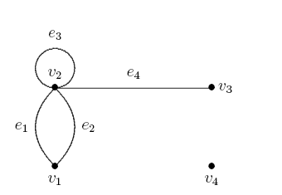

Slide 7
Những khái niệm và tính chất cơ bản
Định nghĩa 2. Đồ thị vô hướng không có cạnh song song và không có khuyên gọi là đơn đồ thị vô hướng.
Định nghĩa 3. Đồ thị vô hướng cho phép có cạnh song song nhưng không có khuyên gọi là đa đồ thị vô hướng.
Định nghĩa 4. Đồ thị vô hướng cho phép có cạnh song song và có khuyên gọi là giả đồ thị

Slide 8
b
c
a
d
e
h
k
b
g
a
b
c
d
a
d
c

Slide 9
Những khái niệm và tính chất cơ bản
Detroit
New York
San Francisco
Chicago
Denver
Washington
Los Angeles

Slide 10
Những khái niệm và tính chất cơ bản
Detroit
New York
San Francisco
Chicago
Denver
Washington
Los Angeles

Slide 11
Những khái niệm và tính chất cơ bản
Detroit
New York
San Francisco
Chicago
Denver
Washington
Los Angeles

Slide 12
Những khái niệm và tính chất cơ bản
Định nghĩa 5
Đa đồ thị có hướng G =(V,E) gồm:
i) V là tập hợp khác rỗng mà các phần tử của nó gọi là đỉnh của G.
ii) E là đa tập hợp gồm các cặp có sắp thứ tự của hai đỉnh. Mỗi phần tử của E được gọi là một cung (cạnh) của G. Ký hiệu uv.
Ta nói cung uv đi từ u đến v, cung uv kề với u,v

Slide 13
b
b
a
a
d
c
c
d

Slide 14
Những khái niệm và tính chất cơ bản
Chú ý
Nếu uv là một cung thì ta nói:
  Đỉnh u và v kề nhau.
  Đỉnh u gọi là đỉnh đầu (gốc), đỉnh v là đỉnh cuối (ngọn) của cung uv. Đỉnh v là đỉnh sau của đỉnh u.
Hai cung có cùng gốc và ngọn gọi là cung song song.
Cung có điểm gốc và ngọn trùng nhau gọi là khuyên.

Slide 15
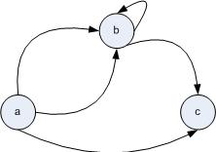

Slide 16
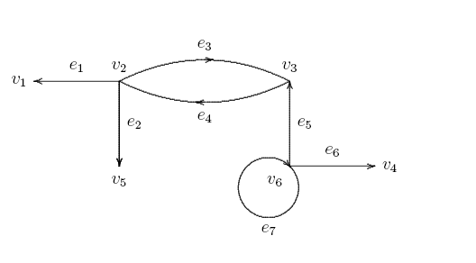
Những khái niệm và tính chất cơ bản
Định nghĩa 6. Đa đồ thị có hướng không chứa các cạnh song song gọi là đồ thị có hướng

Slide 17
Detroit
New York
Chicago
San Francisco
Denver
Washington
Los Angeles

Slide 18
Detroit
New York
Chicago
San Francisco
Denver
Washington
Los Angeles

Slide 19
Những khái niệm và tính chất cơ bản
Bậc của đỉnh
Cho đồ thị vô hướng G = (V,E). Bậc của đỉnh v, ký hiệu deg(v), là số cạnh kề với đỉnh v, trong đó một khuyên tại một đỉnh được đếm hai lần cho bậc của đỉnh ấy.

Slide 20
Bậc đỉnh a:
deg(a) = 2
Bậc đỉnh b:
a
deg(b) = 5
b
c
d
Bậc đỉnh c:
deg(c) = 3
Bậc đỉnh d:
deg(d) = 2

Slide 21
a
b
c
d
e
f
Bậc của các đỉnh?

Slide 22
Những khái niệm và tính chất cơ bản
Cho đồ thị có hướng G = (V, E), v∈V
1) deg⁻(v):= số cung có đỉnh cuối là v, gọi là bậc vào của v.
2) deg ⁺(v):= số cung có đỉnh đầu là v,gọi là bậc ra của v
3) deg(v):= deg⁻ (v) + deg⁺(v)
Đỉnh bậc 0 gọi là đỉnh cô lập. Đỉnh bậc 1 gọi là đỉnh treo

Slide 23
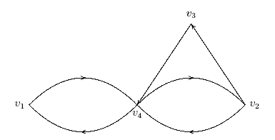


Slide 24
Bậc đỉnh a:
deg⁻(a)= 1 ; deg⁺(a)=1
a
b
Bậc đỉnh b:
deg⁻(b)= 1 ; deg⁺(b)=3
c
d
e
f
Bậc đỉnh c:
deg⁻(c)= 1 ; deg⁺(c)=2
deg⁻(d)= 0 ; deg⁺(d)=0
Bậc đỉnh d:
deg⁻(e)= 1 ; deg⁺(e)=0
Bậc đỉnh e:
deg⁻(f)= 2 ; deg⁺(f)=0
Bậc đỉnh f:

Slide 25
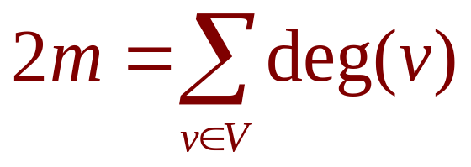
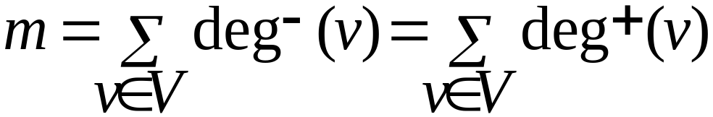
Những khái niệm và tính chất cơ bản
Định lí
Cho đồ thị G = (V,E), m là số cạnh (cung)
1)
2) Nếu G có hướng thì:
3) Số đỉnh bậc lẻ của đồ thị là số chẵn

Slide 26

Biểu diễn ma trận của đồ thị.
Ta sử dụng ma trận kề.
Cho G = (V,E) với V={1,2,…,n}.
Ma trận kề của G là ma trận A = (a_{ij})_{n} xác định như sau:
a_{ij} = số cạnh (số cung) đi từ đỉnh i đến đỉnh j

Slide 27

Tìm ma trận kề
a
b
c
d
a
a
b
b
c
c
d
d

Slide 28
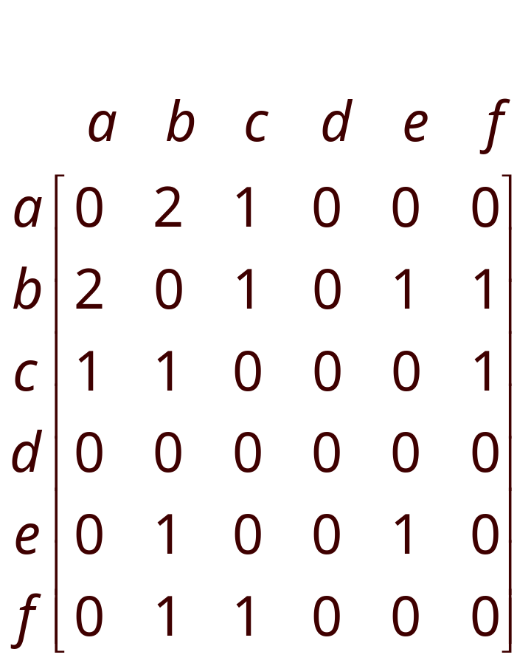
Tìm ma trận kề
a
b
c
d
e
f

Slide 29
Đẳng cấu
Định nghĩa
Cho hai đơn đồ thị G = (V,E) và G’= (V’,E’). Ta nói rằng G đẳng cấu G’, ký hiệu G ≅ G’, nếu tồn tại song ánh f :V→ V’sao cho:
uv là cạnh của G ⇔ f(u)f(v) là cạnh của G’

Slide 30
Đẳng cấu
Chú ý
Nếu G và G’ là các đơn đồ thị vô hướng đẳng cấu qua ánh xạ f thì chúng có:
  Cùng số đỉnh
  Cùng số cạnh
  Cùng số đỉnh với bậc cho sẵn (vd: số đỉnh bậc 2 của G và G’ bằng nhau)
  deg v = deg f(v)

Slide 31
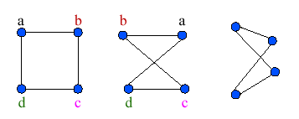
Đẳng cấu

Slide 32
Ví dụ
Không có đỉnh bậc 1
b
deg(e) = 1
b
a
c
a
c
d
d
e
e
Không đẳng cấu

Slide 33
2
b
a
1
3
d
c
6
e
4
5
f
Đẳng cấu

Slide 34
a
2
b
1
4
5
d
e
3
c
Không đẳng cấu

Slide 35
Đẳng cấu không?
a
b
d
c
e
Không đẳng cấu

Slide 36
Đường đi, chu trình, đồ thị liên thông:
Định nghĩa. Cho G = (V,E). Trên V ta định nghĩa
quan hệ tương đương như sau:
u~v ⇔ u = v hay có một đường đi từ u đến v
Nếu u~v thì ta nói hai đỉnh u và v liên thông với nhau
Mỗi lớp tương đương được gọi là một thành phần liên thông của G
Nếu G chỉ có một thành phần liên thông thì G gọi là liên thông

Slide 37
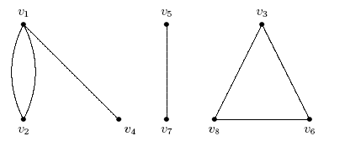
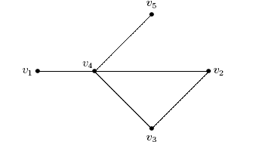

Slide 38
Đường đi, chu trình, đồ thị liên thông:
Định nghĩa. Cho G = (V,E) là đồ thị vô hướng
liên thông
Đỉnh v được gọi là đỉnh khớp nếu G – v không liên thông (G – v là đồ thị con của G có được bằng cách xoá v và các cạnh kề với v)
Cạnh e được gọi là cầu nếu G- e không liên thông( G-e là đồ thị con của G có được bằng cách xoá cạnh e).

Slide 39
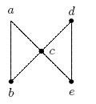

Slide 40
Đường đi, chu trình, đồ thị liên thông:
Cho G = (V,E) là đồ thị vô hướng u,v∈V
Đường đi (dây chuyền) có chiều dài k nối hai đỉnh u,v là dãy đỉnh và cạnh liên tiếp nhau
v₀e₁v₁e₂…v_{k-1}e_{k}v_{k} sao cho:
v ₀=u ,v _{k} = v, e _{i}=v _{i-1}v _{i} , i=1,2,…,k

Slide 41
Đường đi, chu trình, đồ thị liên thông:
a) Đường đi không có cạnh nào xuất hiện quá một lần gọi là đường đi đơn
b) Đường đi không có đỉnh nào xuất hiện quá một lần gọi là đường đi sơ cấp
c) Đường đi được gọi là chu trình nếu nó bắt đầu và kết thúc tại cùng một đỉnh

Slide 42
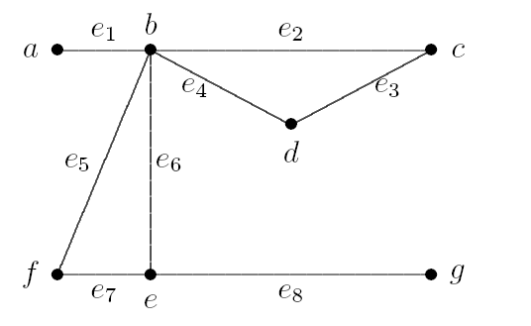
Chu trình sơ cấp nào không?
(a,e₁,b,e₂,c,e₃,d,e₄,b ) là đường đi từ đỉnh a tới đỉnh b có chiều dài là 4.
Tuy nhiên, trong trường hợp này, đồ thị của chúng ta là đơn đồ thị, do vậy có thể gọi đường đi này bằng 1 cách ngắn gọn như sau: (a,b,c,d,b)
Chu trình sơ cấp: (b,c,d,b) (b,f,e,b)

Slide 43
Một số đồ thị vô hướng đặc biệt
Đồ thị đủ cấp n: K_{n} là đơn đồ thị cấp n mà giữa hai đỉnh bất kỳ đều có một cạnh.
Đồ thị k-đều : là đồ thị mà mọi đỉnh đều có bậc bằng nhau và bằng k.
Đồ thị lưỡng phân:
G = (V,E), V = V₁ ∪ V_{2,} , V₁ ∩ V₂ = ∅.
Mọi cạnh của G đều nối một đỉnh trong V₁ với một đỉnh trong V₂

Slide 44
Một số đồ thị đặc biệt
Đồ thị lưỡng phân đủ: là đồ thị đơn, lưỡng
phân, mỗi đỉnh trong V₁ đều kề với mọi đỉnh trong V₂.
Đồ thị bù
Cho K_{n} = (V,E), G (V,E₁),
gọi là đồ thị bù của G. Đồ thị G đươc gọi là
tự bù nếu G đẳng cấu với đồ thị bù của nó

Slide 45
Một số đồ thị đặc biệt
K₄
K₅
Đồ thị đủ K_{n}

Slide 46
Một số đồ thị đặc biệt
C₄
C₅
Cycle C_{n}

Slide 47
Một số đồ thị đặc biệt
W₄
W₅
Wheel W_{n}

Slide 48
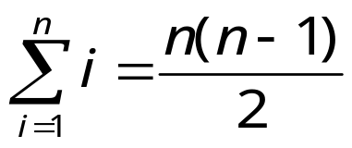
Đồ thị đủ K_{n}
K₁
K₂
K₃
K₄
K₅
K₆
Số cạnh trong K_{n}:

Slide 49
Cycles
C₃
C₄
C₅
C₆
C₈
C₇
Có bao nhiêu cạnh trong C_{n}?

Slide 50
Wheels
W₃
W₄
W₅
W₆
W₈
W₇
Có bao nhiêu cạnh trong W_{n}?

Slide 51
n-cubes (hypercubes)
Q₀
Q₁
Q₂
Q₄
Q₃
Số đỉnh: 2^{n}. Số cạnh?

Slide 52
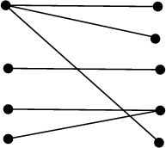
Bipartite Graph

Slide 53

Đường đi Euler - Hamilton
Euler

Slide 54

Đường đi Euler - Đường đi Hamilton
Hamilton (1755-1804)

Slide 55
Đường đi Euler - Đường đi Hamilton
Problem. Thị trấn Königsberg bị nhánh con sông Pregel River chia thành 4 khu vực tách biệt
Các khu vực này được nối với nhau bởi 7 cây cầu

Slide 56
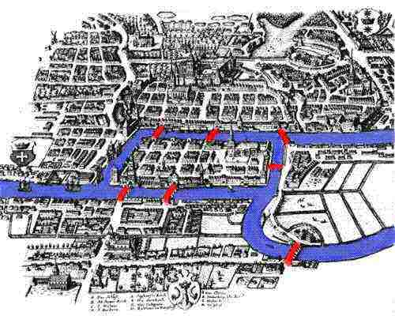

Slide 57
Euler Paths
Câu hỏi: Có thể đi qua 7 cây cầuvà quay lại được điểm xuất phát mà không phải đi qua bất kỳ cây cầu nào lần thứ 2
Vào thế kỷ 18, Euler đã giải quyết với đề này bằng cách sử dụng lý thuyết đồ thị

Slide 58
C
A
D
B
Phương pháp Euler đưa ra để giải quyết vấn đề đó là sử dụng đồ thị
C
4 khu vực được thể hiện bởi 4 điểm: A, B, C, D.
A
D
Mỗi cây cầu thể hiện bởi 1 cạnh nối
B

Slide 59
Đường đi Euler - Đường đi Hamilton
Đường đi Euler
Định nghĩa.
Đường đi Euler là đường đi qua tất cả các cạnh mỗi cạnh (cung) đúng một lần.Chu trình Euler là chu trình đi qua tất cả các cạnh của đồ thị mỗi cạnh đúng một lần.
Đồ thị được gọi là đồ thị Euler nếu nó có chu trình Euler

Slide 60
Đường đi Euler - Đường đi Hamilton
Điều kiện cần và đủ.
Cho G = (V,E) là đồ thị vô hướng liên thông. G là đồ thị Euler ⇔ Mọi đỉnh của G đều có bậc chẵn.
Nếu G có hai đỉnh bậc lẻ còn mọi đỉnh khác đều có bậc chẵn thì G có đường đi Euler
ii. Cho G là đồ thị có hướng liên thông. G là đồ thị Euler ⇔ G cân bằng.

Slide 61
Đường đi Euler-Đường đi Hamilton
Thuật toán Fleury để tìm chu trình Euler.
Bắt đầu từ một đỉnh bất kỳ của G và tuân theo
qui tắc sau: Mỗi khi đi qua một cạnh nào đó thì
xoá nó đi, sau đó xoá đỉnh cô lập nếu có.
Không bao giờ đi qua một cầu trừ phi không
còn cách đi nào khác.

Slide 62
Đường đi Euler-Đường đi Hamilton
a
b
c
d
e
h
g
f
abcfdcefghbga

Slide 63
Đường đi Euler - Đường đi Hamilton
Đường đi Hamilton.
Định nghĩa. Đường đi Hamilton là đường đi qua tất cả các đỉnh của đồ thị mỗi đỉnh đúng một lần.
Định nghĩa tương tự cho chu trình Hamilton (mạch Hamilton).
Đồ thi gọi là đồ thị Hamilton nếu nó có chu trình Hamilton

Slide 64
Đường đi Euler - Đường đi Hamilton
Điều kiện đủ (cho đồ thị đơn vô hướng).
Định lý Ore(1960). Cho đồ thị G có n đỉnh.
Nếu deg(i)+deg(j) ≥ n≥ 3 với i và j là hai đỉnh không kề nhau tuỳ ý thì G là Hamilton.
Định lý Dirac (1952) Cho đồ thị G có n đỉnh.
Nếu deg(i) ≥ n/2 với i tuỳ ý thì G là Hamilton

Slide 65
Đường đi Euler - Đường đi Hamilton
Qui tắc để xây dựng một chu trình Hamilton
H hoặc chỉ ra đồ thị vô hướng không là Hamilton
Qui tắc 1.Tất cả các cạnh kề với đỉnh bậc 2 phải ở
trong H
Qui tắc 2. Không có chu trình con(chu trình có chiều
dài <n) nào được tạo thành trong quá trình xây dựng H

Slide 66
Đường đi Euler - Đường đi Hamilton
Qui tắc 3. Khi chu trình Hamilton mà ta đang xây dựng đi qua đỉnh i thì xoá tất cả các cạnh kề với i mà ta chưa dùng(vì không được dùng đến nữa).
Điều này lại có thể cho ta một số đỉnh bậc 2 và ta lại dùng qui tăc1.
Qui tắc 4. Không có đỉnh cô lập hay cạnh treo nào được tạo nên sau khi áp dụng qui tắc 3.

Slide 67
Đường đi Euler-Đường đi Hamilton
Điều kiện đủ cho đồ thị có hướng , đơn(không có khuyên và không có cạnh song song cùng chiều)
ĐK Meyniel. ij và ji ∉E ⇒ deg(i)+deg(j)≥2n-1 với i, j tùy ý.
ĐLMeyniel(1973). Nếu G là đồ thị đơn, liên thông mạnh và thoả ĐK Meyniel thì G là đồ thị Hamilton.
ĐL Camion(1959). Nếu G là đơn đồ thị đủ, liên thông mạnh thì G Hamilton

Slide 68
Đường đi Euler-Đường đi Hamilton
ĐLGhouila-Houri(1960) Nếu G là đơn đồ thị liên thông mạnh sao cho mọi đỉnh đều có bậc không nhỏ hơn n thì G Hamilton.
ĐL Woodall(1972). Cho G là đơn đồ thị thoả ij ∉E ⇒deg⁺(i)+deg⁻(j)≥n, với mọi i,j
thì G Hamilton

Slide 69
Bài toán đường đi ngắn nhất
Đồ thị có trọng số
Đồ thị G = (V,E) gọi là đồ thị có trọng số (hay chiều dài, trọng lượng) nếu mỗi cạnh(cung) e được gán với một số thực w(e).Ta gọi w(e) là trọng lượng của e.
Độ dài của đường đi từ u đến v bằng tổng độ dài các cạnh mà đường đi qua
Khoảng cách giữa 2 đỉnh u,v là độ dài ngắn nhất của các đường đi từ u đến v.

Slide 70
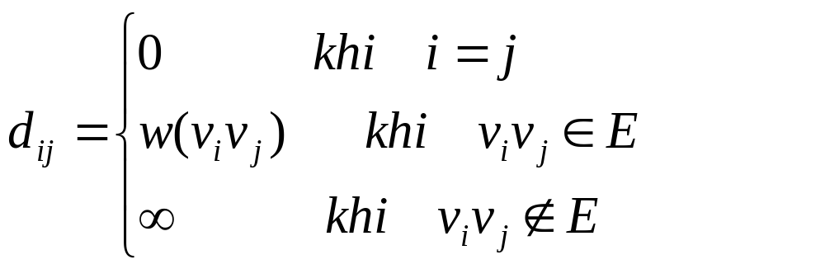
Bài toán đường đi ngắn nhất
Ma trận khoảng cách(trọng số)
Cho G = (V, E), V = {v₁,v₂,…,v_{n}} là đơn đồ thị có trọng số. Ma trận khoảng cách của G là ma trận D= (d_{ij}) xác định như sau:

Slide 71
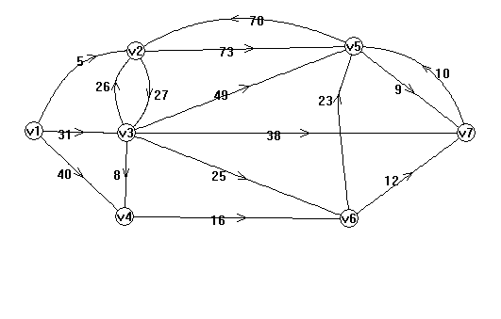
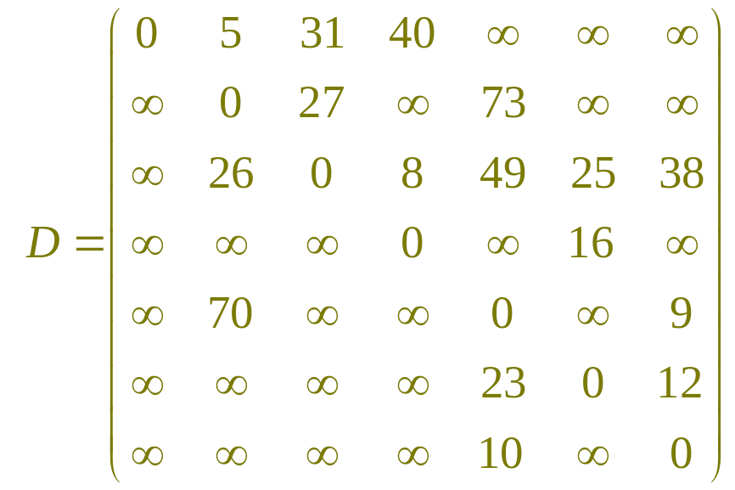

Slide 72
Bài toán đường đi ngắn nhất
Thuật toán Dijkstra
Bài toán.
Cho G = (V, E) đơn, liên thông, có trọng số dương (w(uv) > 0 với mọi u khác v). Tìm đường đi ngắn nhất từ u₀ đến v và tính khoảng cách d(u ₀,v).

Slide 73
Bài toán đường đi ngắn nhất
Phương pháp
Xác định tuần tự các đỉnh có khoảng cách đến u₀
từ nhỏ đến lớn.
Trước tiên đỉnh có khoảng cách nhỏ nhất đến u₀ là u₀.
Trong V\{u₀} tìm đỉnh có khoảng cách đến u₀ nhỏ nhất (đỉnh này phải là một trong các đỉnh kề với u₀) giả sử đó là u₁

Slide 74
Bài toán đường đi ngắn nhất
Trong V\{u₀,u₁} tìm đỉnh có khoảng cách đến u₀ nhỏ nhất(đỉnh này phải là một trong các đỉnh kề với u₀ hoặc u₁ )giả sử đó là u₂
Tiếp tục như trên cho đến bao giờ tìm được khoảng cách từ u₀ đến mọi đỉnh .
Nếu G có n đỉnh thì:
0 = d(u₀,u₀) < d(u₀,u₁) ≤ d(u₀,u₂) ≤…≤ d(u₀,u_{n-1})

Slide 75
Thuật toán Dijkstra
Bước1. i:=0, S:=V\{u₀}, L(u₀):=0, L(v):= ∞ với mọi v ∈S và đánh dấu đỉnh v bởi(∞,-). Nếu n=1 thì xuất d(u₀,u₀)=0=L(u₀)
Bước2. Với mọi v ∈S và kề với u_{i}(nếu đồ thị có hướng thì v là đỉnh sau của u_{i}), đặt L(v):=min{L(v),L(u_{i})+w(u_{i,}v)}.
Xác định k =min(L(v)) ,v∈S.
Nếu k=L(v_{j}) thì xuất d(u₀,v_{j})=k và đánh dấu v_{j} bởi (L(v_{j});u_{i}). u_{i+1}:=v_{j} S:=S\{u_{i+1}}
Bước3 i:=i+1
Nếu i = n-1 thì kết thúc
Nếu không thì quay lại Bước 2

Slide 76
Bài toán đường đi ngắn nhất
Ví dụ 1. Tìm đường đi ngắn nhất từ u₀ đến các
đỉnh còn lại
7
s
r
1
4
3
3
x
u
1
2
3
t
1
4
w
y
3
z
5

Slide 77
7
s
r
1
4
3
3
x
u
1
2
3
t
1
4
w
y
3
z
5
u₀ | r | s | t | x | y | z | w
0* | (∞,-) | (∞,-) | (∞,-) | (∞,-) | (∞,-) | (∞,-) | (∞,-)

Slide 78


7
s
r
1
3
4
3
x
u
1
2
3
t
1
4
w
y
3
z
5
u₀ | r | s | t | x | y | z | w
0* | (∞,-) | (∞,-) | (∞,-) | (∞,-) | (∞,-) | (∞,-) | (∞,-)
- | (4,u₀) | (∞,-) | (∞,-) | (∞,-) | (1u₀)* | (∞,-) | (∞,-)

Slide 79
7
s
r
1
4
3
3
x
u
1
2
3
t
1
4
w
y
3
z
5
u₀ | r | s | t | x | y | z | w
0* | (∞,-) | (∞,-) | (∞,-) | (∞,-) | (∞,-) | (∞,-) | (∞,-)
- | (4,u₀) | (∞,-) | (∞,-) | (∞,-) | (1u₀)* | (∞,-) | (∞,-)
- | (3,y)* | (∞,-) | (∞,-) | (∞,-) | - | (4,y) | (∞,-)

Slide 80
r
7
1
4
3
x
3
u
1
2
t
3
1
4
z
w
y
3
5
u₀ | r | s | t | x | y | z | w
0* | (∞,-) | (∞,-) | (∞,-) | (∞,-) | (∞,-) | (∞,-) | (∞,-)
- | (4,u₀) | (∞,-) | (∞,-) | (∞,-) | (1u₀)* | (∞,-) | (∞,-)
- | (3,y)* | (∞,-) | (∞,-) | (∞,-) | - | (4,y) | (∞,-)
- | - | (10,r) | (6,r) | (∞,-) | - | (4,y)* | (∞,-)
- | - | (10,r) | (6,r)* | (∞,-) | - | - | (9,z)
- | - | (9,t) | - | (7,t)* | - | - | (9,z)
- | - | (8,x)* | - | - | - | - | (9,z)
- | - | - | - | - | - | - | (9,z)*

Slide 81
Bài toán đường đi ngắn nhất
Cây đường đi
s
r
3
1
t
1
u
x
2
1
y
3
z
5
w

Slide 82
Bài toán đường đi ngắn nhất
Ví dụ 2(ĐHKHTN,2006).
Câu 5. Cho đồ thị có trọng số G = (V, E) ,
V = { v₁, v₂, v₃, v₄, v₅, v₆ , v₇}xác định bởi ma trận trọng số D. Dùng thuật toán Dijkstra tìm đường đi ngắn nhất từ v₁ đến các đỉnh v₂,v₃,v _{4,} v₅, v₆,v₇

Slide 83

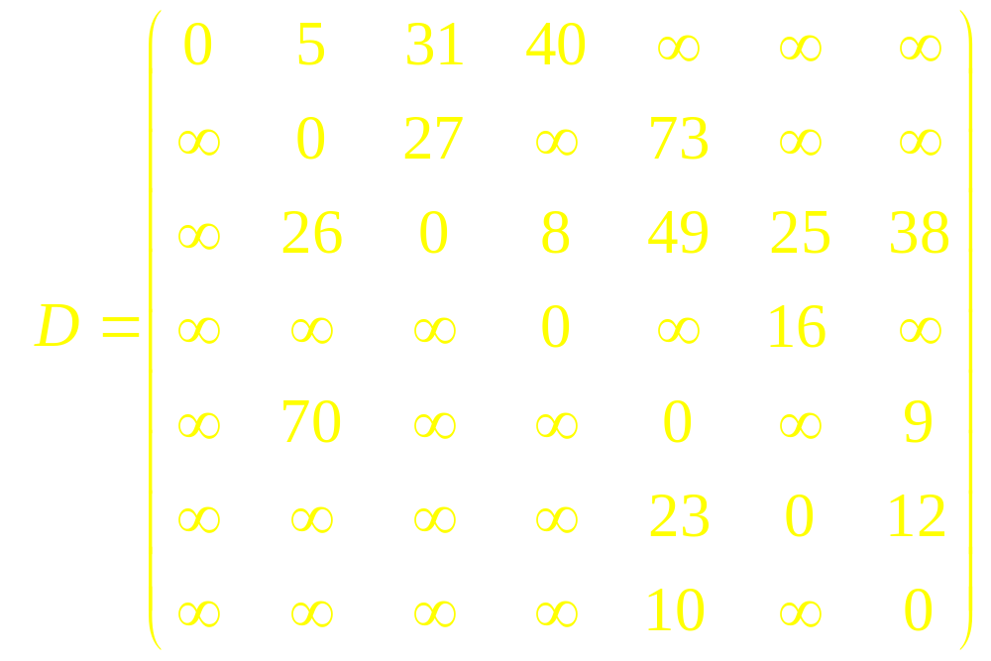
Bài toán đường đi ngắn nhất

Slide 84
Bài toán đường đi ngắn nhất

Slide 85
Bài toán đường đi ngắn nhất
v₁ | v₂ | v₃ | v₄ | v₅ | v₆ | v₇
0* | (∞,-) | (∞,-) | (∞,-) | (∞,-) | (∞,-) | (∞,-)
- | (5,v₁)* | (31,v₁) | (40,v₁) | (∞,-) | (∞,-) | (∞,-)
- | - | (31,v₁)* | (40,v₁) | (78,v₂) | (∞,-) | (∞,-)
- | - | - | (39,v₃)* | (78,v₂) | (56,v₃) | (69,v₃)
- | - | - | - | (78,v₂) | (55,v₄)* | (69,v₃)
- | - | - | - | (78,v₂) | - | (67,v₆)*
- | - | - | - | (77,v₇) | - | -

Slide 86
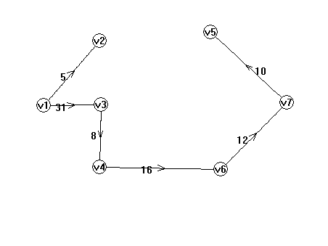
Bài toán đường đi ngắn nhất

Slide 87
Bài toán đường đi ngắn nhất
Ví dụ 3(ĐHKHTN2005).
Cho một ví dụ chứng tỏ rằng thuật toán Dijkstrađể tìm đường đi ngắn nhất từ một đỉnh đến các đỉnh khác không áp dụng được cho đồ thị có trọng lượng nếu có cạnh có trọng lượng âm

Slide 88
Bài toán đường đi ngắn nhất
b
5
-3
a
4
c

Slide 89
Bài toán đường đi ngắn nhất
Bài 4(Đề2007)
Dùng thuật toán Dijstra để tìm đường đi ngắn nhất từ đỉnh a đến đỉnh z của đồ thị dưới đây
b
5
d
5
f
4
7
3
2
1
2
z
a
3
4
c
6
e
5
g

Slide 90
a | b | c | d | e | f | g | z
0 | (∞,-) | (∞,-) | (∞,-) | (∞,-) | (∞,-) | (∞,-) | (∞,-)
0 | (4.a) | (3.a) | (∞,-) | (∞,-) | (∞,-) | (∞,-) | (∞,-)
0 | (4.a) | (3.a) | (6.c) | (9.c) | (∞,-) | (∞,-) | (∞,-)
0 | (4.a) | (3.a) | (6.c) | (9.c) | (∞,-) | (∞,-) | (∞,-)
0 | (4.a) | (3.a) | (6.c) | (7.d) | (11.d) | (∞,-) | (∞,-)
0 | (4.a) | (3.a) | (6.c) | (7.d) | (11.d) | (12,e ) | (∞,-)
0 | (4.a) | (3.a) | (6.c) | (7.d) | (11.d) | (12,e ) | (18,f )
0 | (4.a) | (3.a) | (6.c) | (7.d) | (11.d) | (12,e ) | (16,g )
0 | (4.a) | (3.a) | (6.c) | (7.d) | (11.d) | (12,e ) | (16,g )

Slide 91
Bài toán đường đi ngắn nhất
Thuật toán Ford – Bellman
Tìm đường đi ngắn nhất từ u₀ đến các đỉnh hoặc chỉ ra đồ thị có mạch âm.
Bước 1. L₀(u₀) =0 và L₀(v) = ∞ ∀v ≠u_{0.} Đánh dấu đỉnh v bằng (∞ ,-) ; k=1.
Bước 2. L_{k}(u₀) = 0 và L_{k}(v) =min{L_{k-1}(u)+w(uv)/u là đỉnh trước của v}
Nếu L_{k}(v)=L_{k-1}(y)+w(yv)thì đánh dấu đỉnh v bởi (L_{k}(v),y)

Slide 92
Bài toán đường đi ngắn nhất
Bước 3. Nếu L_{k}(v) =L_{k-1}(v) với mọi v, tức L_{k}(v) ổn định thì dừng. Ngược lại đến bước 4.
Bước 4. Nếu k = n thì dừng. G có mạch âm. Nếu k ≤ n-1 thì trở về bước 2 với k:=k+1

Slide 93
Bài toán đường đi ngắn nhất
Ví dụ 1.
4
2
3
2
7
1
6
1
2
2
-6
8
3
5
4
2

Slide 94
Bài toán đường đi ngắn nhất
4
2
3
2
7
1
6
1
2
2
-6
8
3
5
4
2
k | 1 | 2 | 3 | 4 | 5 | 6
0 | 0 | (∞,-) | (∞,-) | (∞,-) | (∞,-) | (∞,-)

Slide 95
4
2
3
2
7
1
6
1
2
2
-6
8
3
5
4
2
k | 1 | 2 | 3 | 4 | 5 | 6
0 | 0 | (∞,-) | (∞,-) | (∞,-) | (∞,-) | (∞,-)
1 | 0 | (7,1) | (∞,-) | (8,1) | (∞,-) | (∞,-)

Slide 96
4
2
3
2
7
1
6
1
2
2
-6
8
3
5
4
2
k | 1 | 2 | 3 | 4 | 5 | 6
0 | 0 | (∞,-) | (∞,-) | (∞,-) | (∞,-) | (∞,-)
1 | 0 | (7,1) | (∞,-) | (8,1) | (∞,-) | (∞,-)
2 | 0 | (7,1) | (11,2) | (8,1) | (9,2) | (8,2)

Slide 97
4
2
3
2
7
1
6
1
2
2
-6
8
3
5
4
2
k | 1 | 2 | 3 | 4 | 5 | 6
0 | 0 | (∞,-) | (∞,-) | (∞,-) | (∞,-) | (∞,-)
1 | 0 | (7,1) | (∞,-) | (8,1) | (∞,-) | (∞,-)
2 | 0 | (7,1) | (11,2) | (8,1) | (9,2) | (8,2)
3 | 0 | (7,1) | (10,6) | (2,6) | (9,2) | (8,2)

Slide 98
4
7
2
3
2
1
1
6
2
2
-6
8
3
4
5
2
k | 1 | 2 | 3 | 4 | 5 | 6
0 | 0 | (∞,-) | (∞,-) | (∞,-) | (∞,-) | (∞,-)
1 | 0 | (7,1) | (∞,-) | (8,1) | (∞,-) | (∞,-)
2 | 0 | (7,1) | (11,2) | (8,1) | (9,2) | (8,2)
3 | 0 | (7,1) | (10,6) | (2,6) | (9,2) | (8,2)
4 | 0 | (4,4) | (10,6) | (2,6) | (4,4) | (8,2)

Slide 99
4
7
2
3
2
1
1
6
2
2
-6
8
3
4
5
2
k | 1 | 2 | 3 | 4 | 5 | 6
0 | 0 | (∞,-) | (∞,-) | (∞,-) | (∞,-) | (∞,-)
1 | 0 | (7,1) | (∞,-) | (8,1) | (∞,-) | (∞,-)
2 | 0 | (7,1) | (11,2) | (8,1) | (9,2) | (8,2)
3 | 0 | (7,1) | (10,6) | (2,6) | (9,2) | (8,2)
4 | 0 | (4,4) | (10,6) | (2,6) | (4,4) | (8,2)
5 | 0 | (4,4) | (8,2) | (2,6) | (4,4) | (5,2)

Slide 100
2
4
3
2
7
1
1
2
6
2
-6
8
5
3
4
2
k | 1 | 2 | 3 | 4 | 5 | 6
0 | 0 | (∞,-) | (∞,-) | (∞,-) | (∞,-) | (∞,-)
1 | 0 | (7,1) | (∞,-) | (8,1) | (∞,-) | (∞,-)
2 | 0 | (7,1) | (11,2) | (8,1) | (9,2) | (8,2)
3 | 0 | (7,1) | (10,6) | (2,6) | (9,2) | (8,2)
4 | 0 | (4,4) | (10,6) | (2,6) | (4,4) | (8,2)
5 | 0 | (4,4) | (8,2) | (2,6) | (4,4) | (5,2)
6 | 0 | (4,4) | (7,6) | (-1,6) | (4,4) | (5,2)

Slide 101
Bài toán đường đi ngắn nhất
k = n = 6 . L_{k}(i) chưa ổn định nên đồ thị có mạch âm. Chẳng hạn:
4→2→6→4 có độ dài -3

Slide 102
Bài toán đường đi ngắn nhất
Ví dụ 2.
4
2
3
2
7
1
6
1
2
2
-2
8
3
5
4
2

Slide 103
Bài toán đường đi ngắn nhất
k | 1 | 2 | 3 | 4 | 5 | 6
0 | 0 | (∞,-) | (∞,-) | (∞,-) | (∞,-) | (∞,-)
1 | 0 | (7,1) | (∞,-) | (8,1) | (∞,-) | (∞,-)
2 | 0 | (7,1) | (11,2) | (8,1) | (9,2) | (8,2)
3 | 0 | (7,1) | (10,6) | (6,6) | (9,2) | (8,2)
4 | 0 | (7,1) | (10,6) | (6,6) | (8,4) | (8,2)
5 | 0 | (7,1) | (10,6) | (6,6) | (8,4) | (8,2)

Slide 104
Bài toán đường đi ngắn nhất
2
3
2
7
1
6
1
-2
5
4
2

Slide 105
Thuật toán duyệt trên đồ thị
Sự cần thiết của thuật toán
Hai thuật toán duyệt cơ bản:
i) Thuật toán duyệt theo chiều sâu (Depth First Search).
ii) Thuật toán duyệt theo chiều rộng (Breadth First Search).
Đánh giá hiệu quả của thuật toán

Slide 106


Duyệt theo chiều sâu
Ý tưởng
Xuất phát xét từ đỉnh .
Chọn đỉnh u kề với đỉnh .
Lặp lại quá trình đối với đỉnh u.
Bước tổng quát: Giả sử xét đỉnh v.
- Nếu trong số các đỉnh kề với v tìm được đỉnh w chưa được xét thì xét đỉnh này và từ đỉnh đó bắt đầu duyệt
- Nếu không còn đỉnh nào kề với v mà chưa được xét thì đỉnh v đã duyệt xong và quay lại tiếp tục tìm kiếm từ đỉnh trước đó ta đến được đỉnh v
Kết thúc duyệt nếu v =

Slide 107
Duyệt theo chiều sâu
Thủ tục đệ quy
Procedure DFS(v)
(* duyệt theo chiều sâu bắt đầu từ đỉnh v;
các biến Chuaxet, Ke là biến toàn cục *).
Begin.
Tham_dinh(v);
Chuaxet[v]:=false;
for u ∈ Ke(v) do
if Chuaxet[u] then DFS(u);
End;

Slide 108
Duyệt theo chiều sâu
Thuật toán
BEGIN
(* Initialization *).
for v ∈ V do Chuaxet[v]:=true;
for v ∈ V do
if Chuaxet[v] then DFS(v);
End;

Slide 109
Ví dụ:
(9)
3
5
(5)
(6)
2
8
(2)
(8)
7
(4)
(1)
6
1
9
(3)
(7)
4
12
(11)
13
(10)
10
(12)
11
(13)

Slide 110
Duyệt theo chiều sâu
Nhận xét:
Đỉnh được thăm cành muộn sẽ càng sớm trở thành đã duyệt xong.
Đây là hệ quả của việc các đỉnh được thăm sẽ được xếp và trong ngăn xếp

Slide 111
Duyệt theo chiều rộng
Ý tưởng:
Thay ngăn xếp bằng hàng đợi.
Đỉnh duyệt xong ngay sau khi ta xét xong các đỉnh kề (chưa được thăm) với nó

Slide 112
Duyệt theo chiều rộng
Thủ tục
Procedure BFS(v)
(* Tìm kiếm theo chiều rộng bắt đầu từ đỉnh v;
các biến Chuaxet, Ke là biến toàn cục *).
Begin.
QUEUE:=∅ ;
QUEUE v; (*kết nạp v vào QUEUE*)
Chuaxet[v]:=false;
while QUEUE ∅ do
begin
p ⇐ QUEUE;(*lấy p từ QUEUE*)
tham_dinh(p);
for u ∈ Ke(p) do
if Chuaxet[u] then
begin
QUEUE ⇐ u; Chuaxet[u]:=false;
end;
end;
End;

Slide 113
Duyệt theo chiều rộng
Thuật toán
BEGIN
(* Initialization *).
for v ∈ V do Chuaxet[v]:=true;
for v ∈ V do
if Chuaxet[v] then BFS(v);
End;

Slide 114
Ví dụ:
(11)
3
5
(9)
(12)
2
8
(2)
(6)
7
(5)
(1)
6
1
9
(3)
(13)
4
12
(4)
13
(10)
10
(7)
11
(8)

